Slide 1
粗谈HTTP连接
潘迎港

Slide 2
1.问题引入：
由于HTTP协议本身是无状态的，同一个用户在第二次访问同一个服务器时，服务器并不“认识”这个用户。
这样虽然简化的服务器的设计，使服务器可以支持处理大量并发的HTTP请求，但是用户往往会在一个页面发送大量的HTTP请求，这样在每一次请求都要建立一个新的连接，为之分配缓存和变量，反而加重服务器负担。
Notes:
TCP连接三报文握手，释放四报文握手。每个连接的建立和释放都有资源消耗和时间消耗的。
避免了TCP拥塞控制中的：慢开始，拥塞避免，快重传，快恢复。

Slide 3
2.HTTP 连接机制
万维网客户
万维网服务器
发起 TCP 连接
RTT
HTTP 请求报文
RTT
HTTP 响应报文
传输文档的时间
整个文档收到
关闭连接
时间
时间

Slide 4
简化版
B
S
互联网
建立 TCP 连接
浏览器
发出请求
HTTP 请求报文

HTTP 响应报文
服务器
返回响应
释放 TCP 连接

Slide 5
3.HTTP版本更替
HTTP/1.0 协议使用非持续连接 。
万维网服务器在发送响应后直接关闭连接。如果客户有新的请求，都需建立一条新的连接。
HTTP/1.1 协议使用持续连接 (Persistent Connection)。
万维网服务器在发送响应后仍然在一段时间内保持这条连接，使同一个客户（浏览器）和该服务器可以继续在这条连接上传送后续的 HTTP 请求报文和响应报文。这并不局限于传送同一个页面上链接的文档，而是只要这些文档都在同一个服务器上就行。
HTTP 2.0 的出现，相比于 HTTP 1.x ，大幅度的提升了 web 性能。在与 HTTP/1.1 完全语义兼容的基础上，进一步减少了网络延迟。

Slide 6
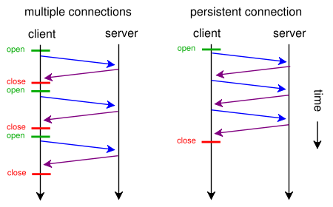
非持续连接&持续连接
客户端与服务器建立持续连接后，在连接期间可以处理多个请求/响应。
Notes:
短连接一次请求/响应结束后，通信双方任意一个主动关闭连接，则连接就会被关闭。

Slide 7
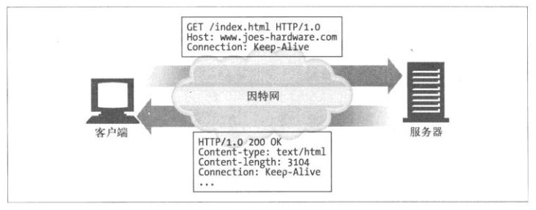
4.连接实现
HTTP/1.0默认使用：Connection：close。
请求：实现HTTP/1.0 keep-live连接的客户端可以通过包含Connection:Keep-Alive 首部请求将连接保持在打开状态。
响应：如果服务器愿意为下一条请求将连接保持在打开状态，就在响应中包含相同的首部，如果响应中没有Connection:Keep-Alive 首部，客户端就认为服务器不支持keep-live，会在发回响应报文后关闭连接。

Slide 8
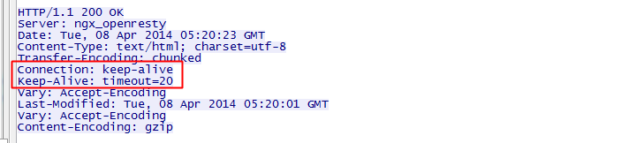
4.连接实现
HTTP/1.1 持续连接 Persistent Connection
默认情况下,在HTTP1.1中所有连接都被保持，除非在请求头或响应头中显示指明：Connection: Close ，所以 Connection: Keep-Alive字段已经没有意义。
HTTP1.1客户端加载在收到响应后，除非响应中包含了Connection：close首部，不然HTTP/1.1连接就仍然维持在打开状态。但是，客户端和服务器仍然可以随时关闭空闲的连接。注意：不发送Connection：close并不意味这服务器承诺永远将连接保持在打开状态。（自主设置连接时间\保活计时器）
Notes:
服务器每收到一次客户的数据，就重新设置保活计时器，时间设置通常是2小时。两小时没有收到客户的数据，服务器就发送一个探测报文，以后每隔75s发送一次，若连续发送10个报文，客户都没有响应，客户端会自动关闭这个连接。

Slide 9
Thanks!

